Slide 1
Necessidades legislativas e a importância da previsão numérica do tempos e clima no Brasil
CPTEC-INPE: Novo sistema de super-computação
Senado Federal (16 de Novembro de 2016)
Dr. Antonio Divino Moura e Dr. Haroldo F. Campos Velho

Slide 2

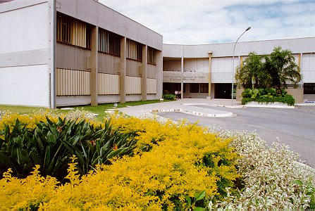
Ministério da Ciência, Tecnologia, Inovações e Comunicações - MCTIC
Instituto Nacional de Pesquisas Espaciais - INPE
Centro de Previsão de Tempo e Estudos Climáticos – CPTEC

Slide 3
Experiência do INPE na ciência meteorológica e climática no Brasil
O CPTEC tem 21 anos de experiência no desenvolvimento de Modelagem Numérica de Tempo (PNT), Previsão Numérica Climática Sazonal (PNC), Modelagem de Mudança Climática Global e Regional, Previsão de Qualidade do Ar e modelagem climática em geral.

Slide 4
Missão do CPTEC
"Prover o país com o estado da arte em previsões do tempo e clima e dispor da capacidade científica e tecnológica de melhorar continuamente estas previsões, visando o benefício da sociedade”.

Slide 5
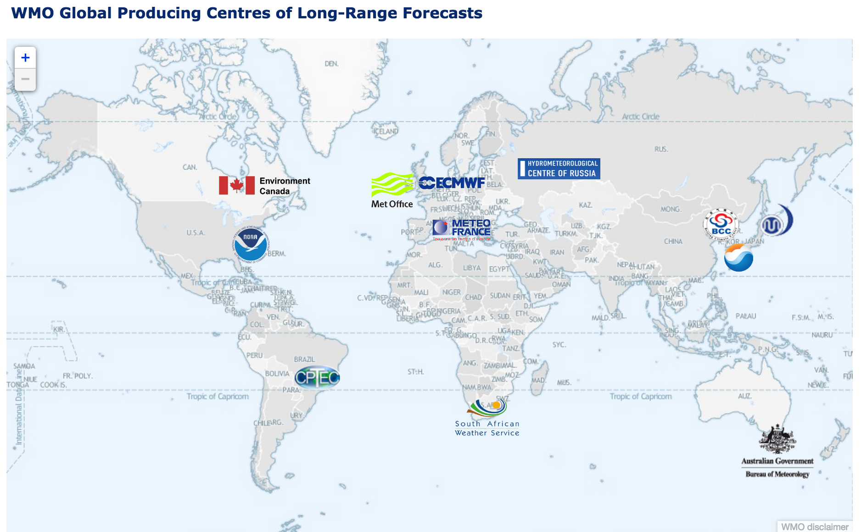
Países do Mundo com sistemas de Previsão Numérica Global de Clima
Brasil - CPTEC
Canadá
EUA
Alemanha
França
Inglaterra
Rússia
África do Sul
Austrália
Japão
Coréia do Sul
China

Slide 6
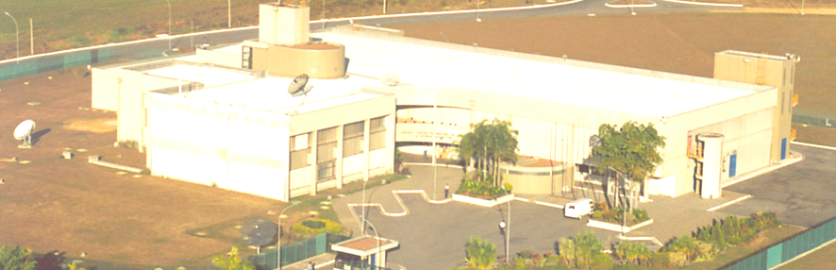
CPTEC-INPE
Divisão de
Sat. ambientais
Divisão de
Operação
Divisão de
Modelagem e Desenv.
LIM

Slide 7
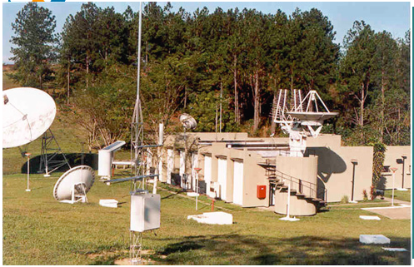
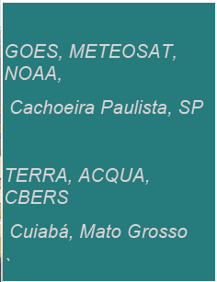
DSA-CPTEC: Estações terrenas de satélites

Slide 8
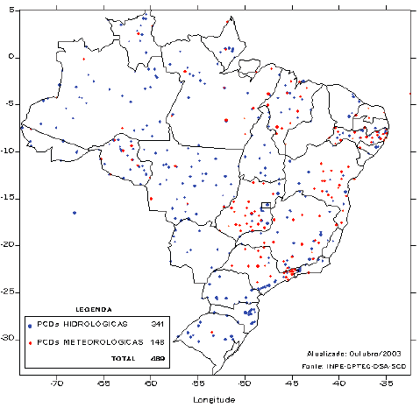
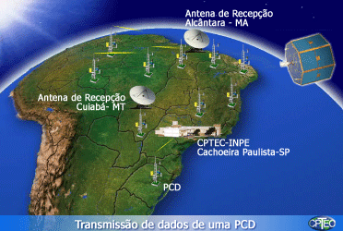
DSA-CPTEC: Estações terrenas de satélites

Slide 9
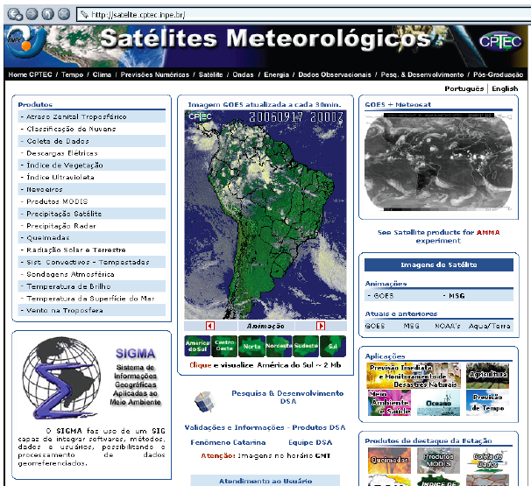
DSA-CPTEC: Estações terrenas de satélites

Slide 10
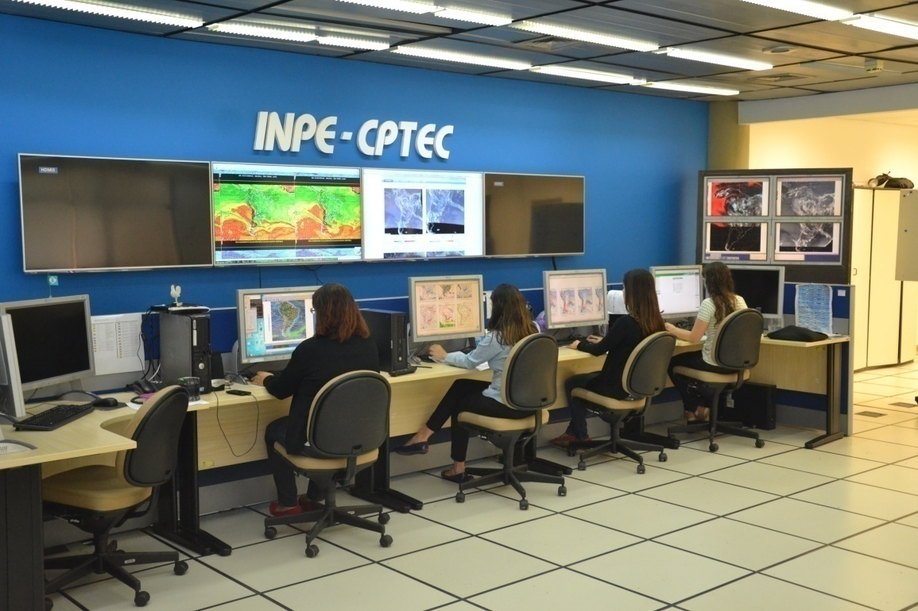
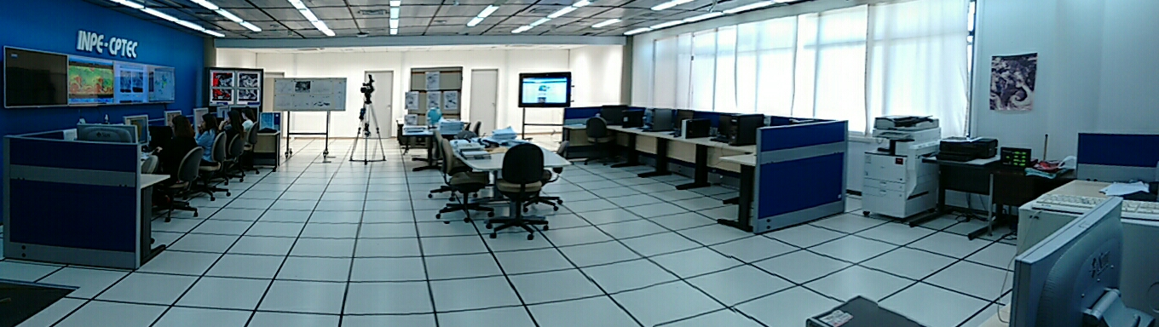
CPTEC – Previsão de Tempo

Slide 11
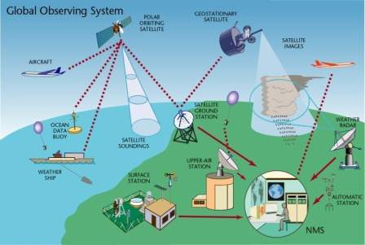
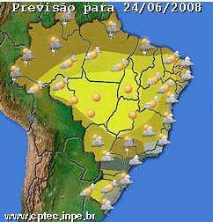
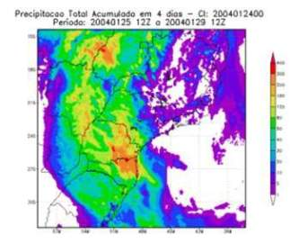
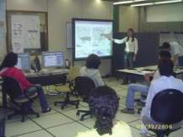
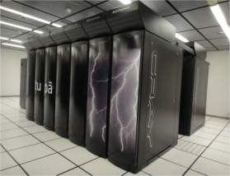
DOP-CPTEC: Atividades operacionais
Observações
Informação
PCD
Super-computador
Previsão numerica
Boletins de previsão

Slide 12

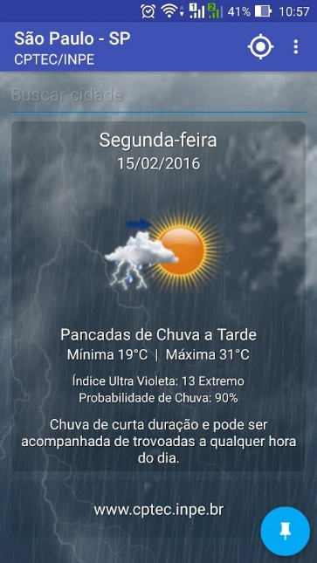
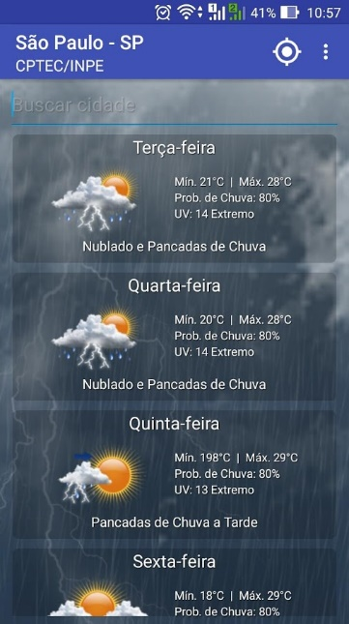
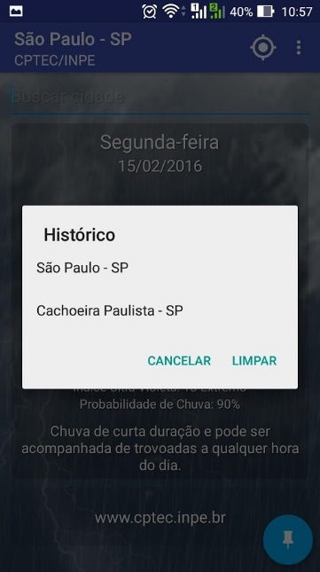
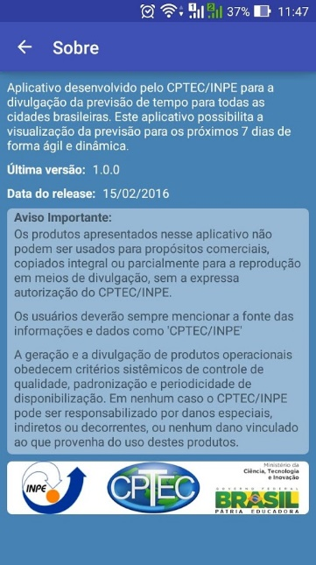
Visualização
APLICATIVO PARA PREVISÃO DO TEMPO
Aplicativo desenvolvido pelo CPTEC/INPE para a divulgação da previsão de tempo para todas as cidades brasileiras. Este aplicativo possibilita a visualização da previsão para os próximos 7 dias de forma ágil e dinâmica..

Slide 13
Modelos executados atualmente
Modelo Atmosférico Brasileiro (BAM) – Global - 20km
Modelo regional Eta – América do Sul – 15km
Modelo ambiental BRAMS – América do Sul – 5km: qualidade do ar, emissões urbanas, industriais e de queimadas
Modelo acoplado oceano-atmosfera – Global – 100km
Modelo global de ondas oceânicas (Wavewatch)
Modelo unificado: 2015-2020…

Slide 14
Evolução do Modelo Global do CPTEC
E sistemas de super-computação
1994 NEC SX-3 | T62L28 (210 Km) Sequential
1998 NEC SX-4 | T62L28 (210 Km) Parallel up to 8 processors
2000 NEC SX4 | T126L28 (105 Km) Parallel up to 8 processors
2005 NEC SX6 | T213L42 (63 Km) Parallel up to 8 processors
2007 NEC SX6 | T299L64 (45 Km) Parallel up to 32 processors
2015 CRAY | T666L64 - BAM (20 Km) Parallel up to 3000 Processors

Slide 15
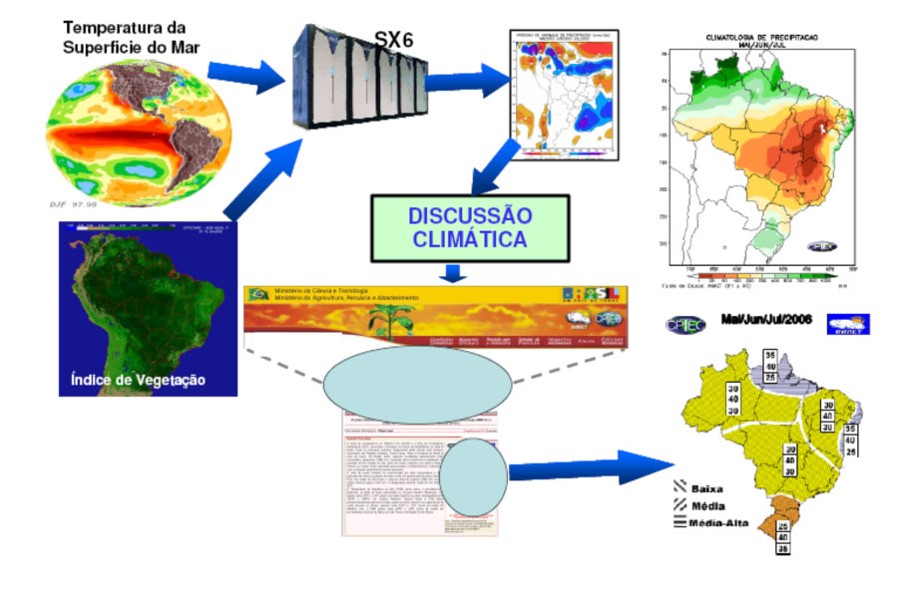
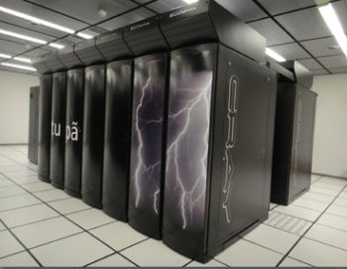
Sistema de Previsão Climática Sazonal do CPTEC

Slide 16
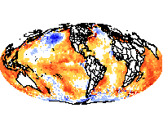
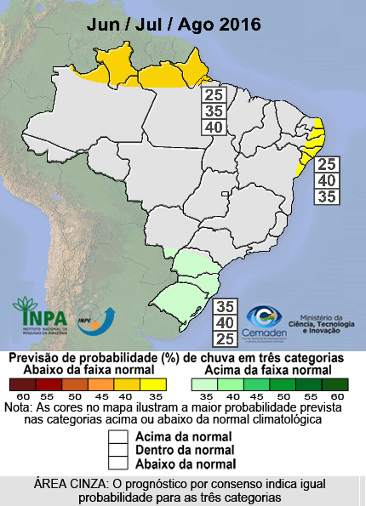
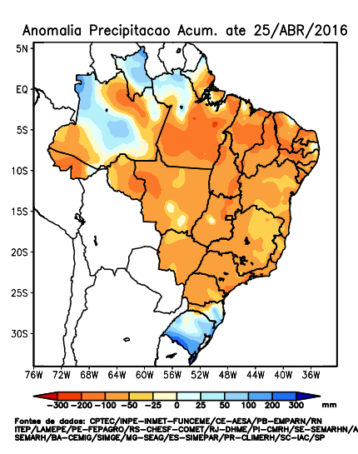
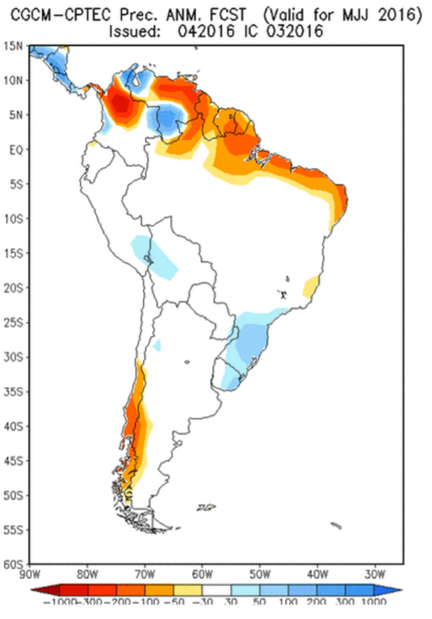
Previsão Climática Sazonal

Slide 17
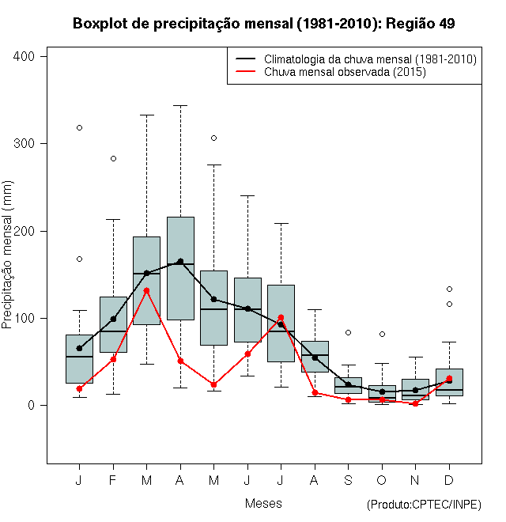
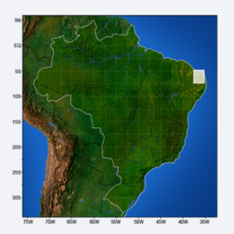
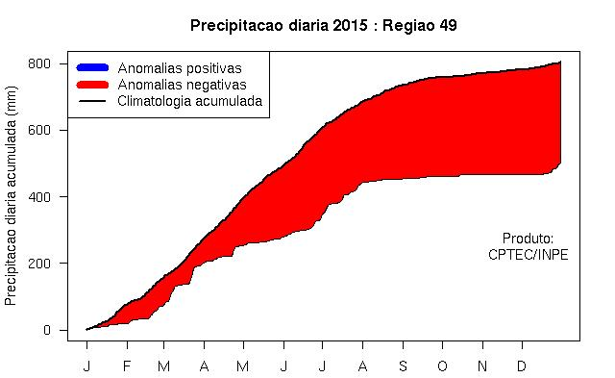
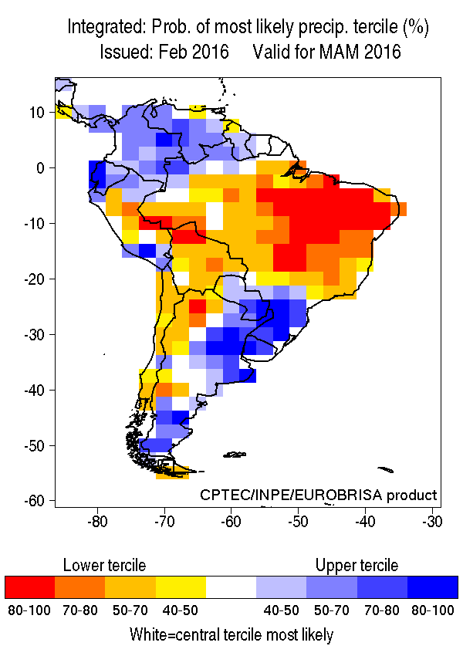
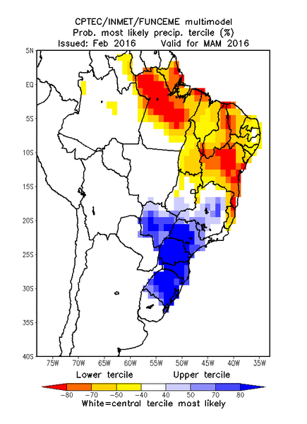
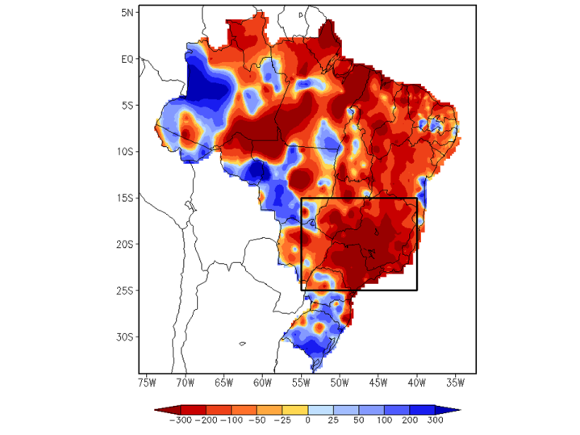
Previsão Climática Sazonal
1) Produtos de monitoramento da precipitação sobre o Brasil
2015
2) Produtos de previsão climática
3) Estudos de variabilidade e previsão climática
Anom. Prec. JFM 2014
Objetivo: Diagnosticar
causas e investigar a
previsibilidade de eventos climáticos de impacto que afetam o Brasil

Slide 18
Previsibilidade Climática Sazonal
ALTA - MÉDIA
PREVISIBILIDADE
ALTA PREVISIBILIDADE
ALTA - MÉDIA
PREVISIBILIDADE
BAIXA PREVISIBILIDADE
MÉDIA PREVISIBILIDADE
MÉDIA PREVISIBILIDADE

Slide 19
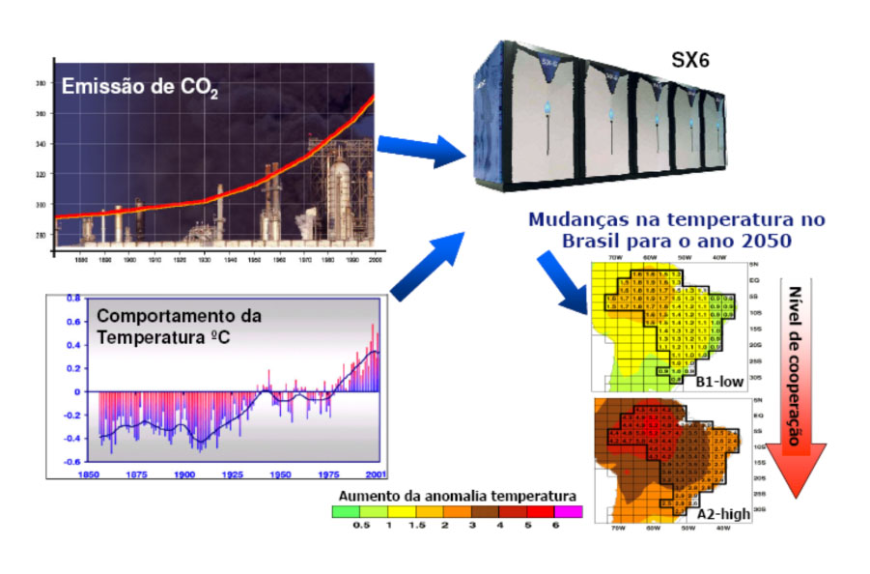
Modelagem de Mudança Climática Regional e Cenários – CPTEC-CCST

Slide 20
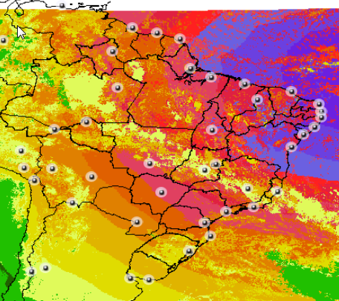
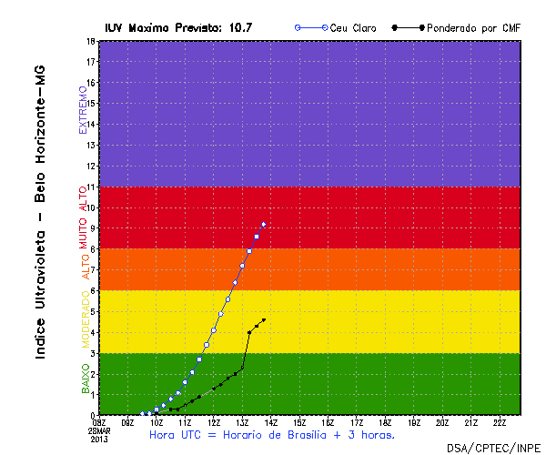


Index Ultravioleta (UVI)
The Ultraviolet Index (UVI) is a measure of the intensity of UV radiation that is relevant to the effects on human skin, incident on the Earth's surface
The UVI represents the maximum daily ultraviolet radiation. This is the period for the time of maximum solar radiation intensity.

Slide 21
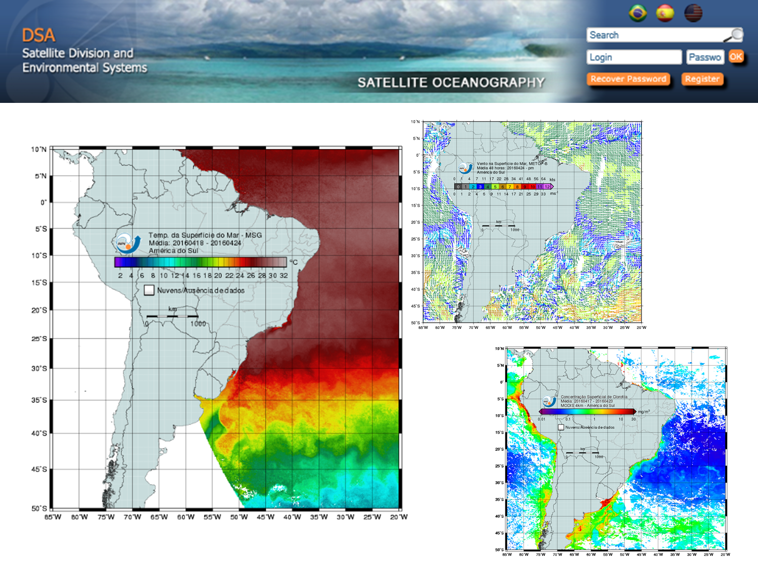

Oceanografia
Estimativa de vento
Temperatura da Superficie do Mar
Estimativa de Clorofila

Slide 22
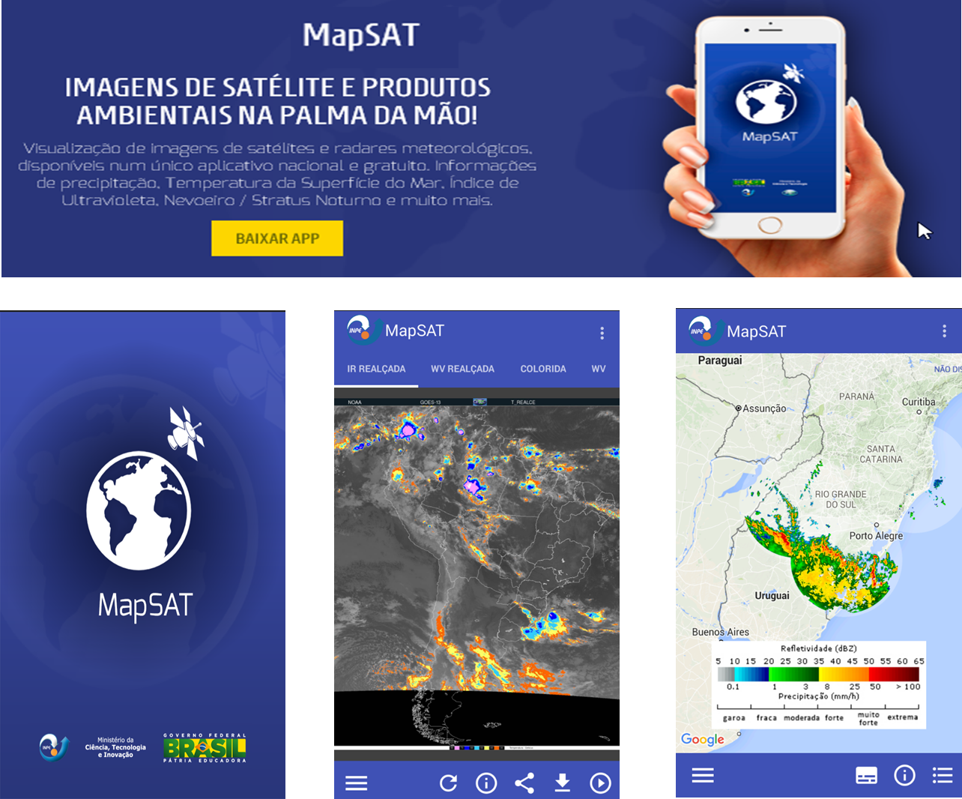

Slide 23

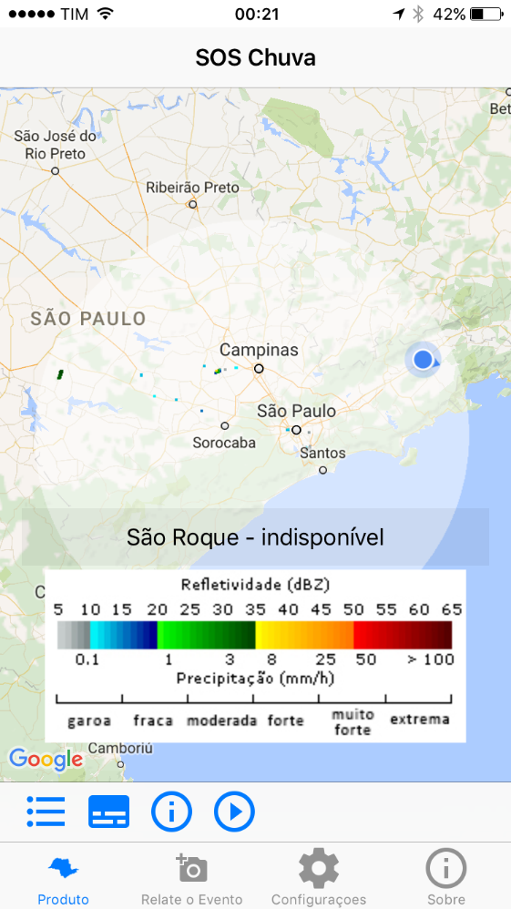

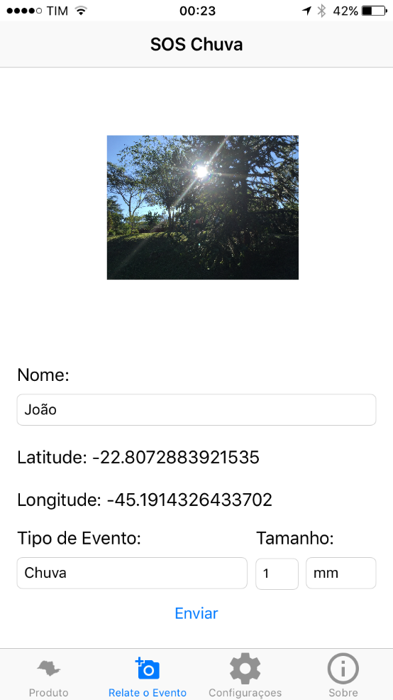
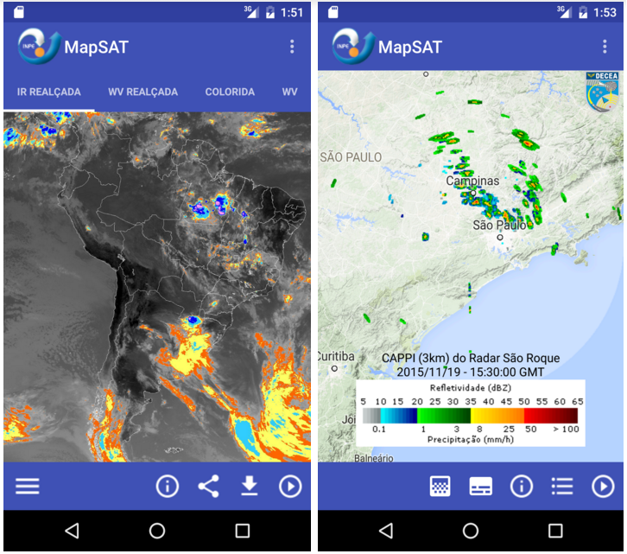


SOS CHUVA
Radar
Satélite
Relatar o evento
Descargas elétricas, previsão de potencial de tempestade severa e muito mais.

Slide 24
CPTEC e a Defesa Civil:
A importância da previsão de fenômenos extremos do tempo para apoiar ações de Defesa Civil.
CENAD
Defesas Civis Estaduais
Estados e
Municípios
CPTEC
Defesas Civis Regionais
e Municipais
CEMADEN

Slide 25
2010: Supercomputador Cray XT6
1.272 nós
30.528 núcleos
39,75 Tbytes Memory
15,8 Tflops effective
Armaz. primário: 866 TB
Armaz. secundário: 3.84 PB

Slide 26
2016-2019
Ser a referência nos Trópicos em pesquisas, produtos e modelagem do sistema climático global, incluindo a atmosfera, os oceanos, a superfície continental e a criosfera em:
Previsão de tempo (eventos extremos)
Previsão imediata (nowcasting)
Previsão estendida (até 30 dias)
Previsão climática sazonal
Qualidade do ar
Agitação marítima
Circulação costeira

Slide 27
Obrigado
A. D. Moura
Divino.moura@inpe.br

Slide 28
Atualização do super-computador do CPTEC-INPE
CPTEC-INPE precisa ter uma previsão competitiva
Necessidade de aumentar a resolução dos modelos
Passado: migração do NEC SX6 para o Cray XE6
  GCAM (General Circulation Atmospheric Model):
    De: T299L64 (~45 km) | Objetivo:T666L96 (~20 km)
  Previsão por “ensemble”:
    De: T126L28 (15 M) | Objetivo: T170L42 (51 M)
  CCATT-BRAMS: América do Sul
    De: 20 km | Objetivo: 5 km
    Escala: até 10.000 “cores” (de processamento)

Slide 29
Atualização do super-computador do CPTEC-INPE
CPTEC-INPE precisa ter uma previsão competitiva
Necessidade de aumentar a resolução dos modelos
Migração do NEC SX6 para o Cray XE6:
  GCAM: General Circulation Atmospheric Model
  (CCATT-) BRAMS: (Environmental) Regional model
Modelo/sistema | NEC SX6 | Cray XE6
GCAM | T299L64 (~45 km) | T666L96 (~20 km)
Previsão ensemble | T126L28 (15 M) | T170L42 (51 M)
BRAMS | 20 km | 05 km

Slide 30
GCAM-CPTEC/INPE
Do modelo COLA 1.7 (anos 80’s) para GCAM-CPTEC (COLA: Center for Ocean-Land-Atmosphere Studies)
Modelo espectral: Euler ou Semi-Lagrangiano,
Dynamicament configurável, Fortran 95, OpenMP, MPI (Decomposição de Domínio)
É o principal motor de pesquisa de clima no Brasil.
Modelo acoplado: GCAM-CPTEC + MOM-4 (MOM: Modular Ocean Model from the GFDL-NOAA)
www.cptec.inpe.br

Slide 31
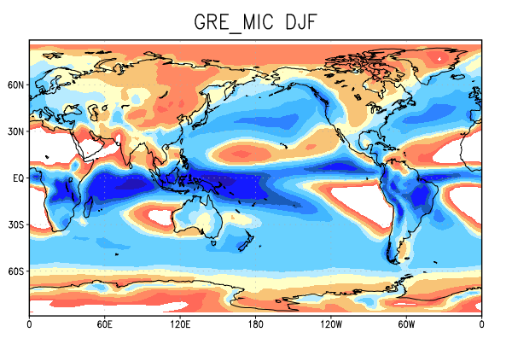
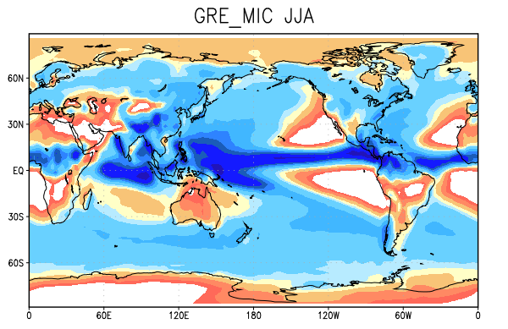


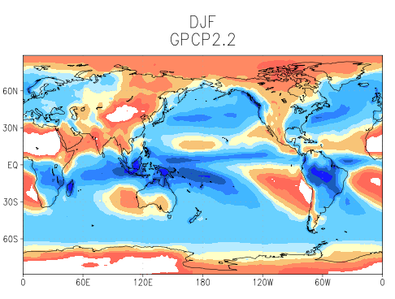
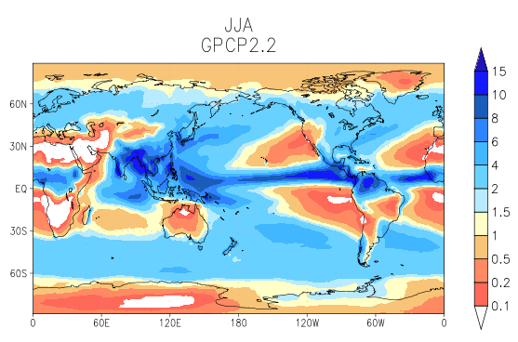
GCAM-CPTEC/INPE – CLIMATE (Cray-XE6 system)
Modelo tem boa representação para precipitação sazonal
GCAM
mm/dd
GPCP
observed
www.cptec.inpe.br

Slide 32
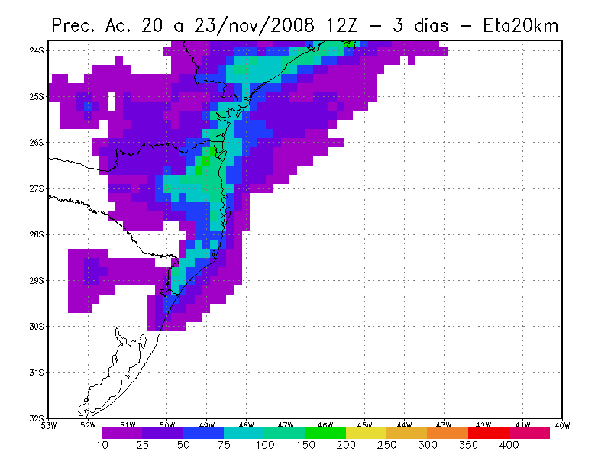
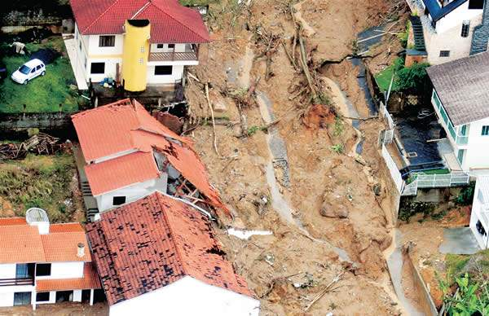
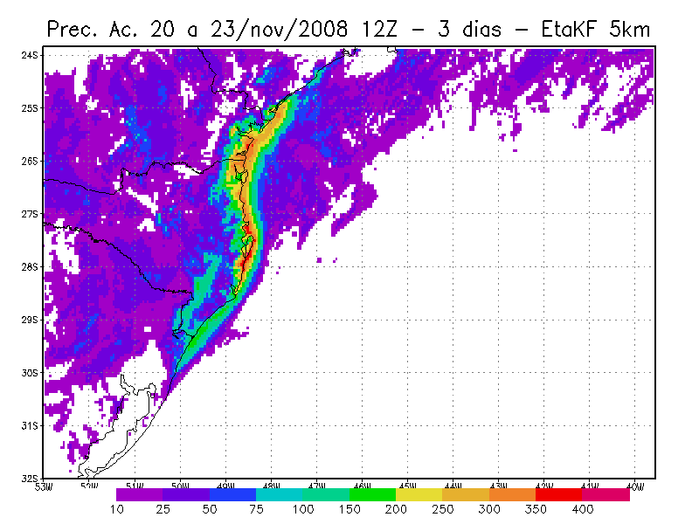
Porque um “up-grade” do sistema de computação?
Prec. Ac. 20 a 23/Nov/2008 12Z – 3 dias : Eta 20 km
Prec. Ac. 20 a 23/Nov/2008 12Z – 3 dias: Eta 5 km
20 km
Santa Catarina (BR) Novembro/2008
135 deaths / 78,000 homeless
5 km

Slide 33
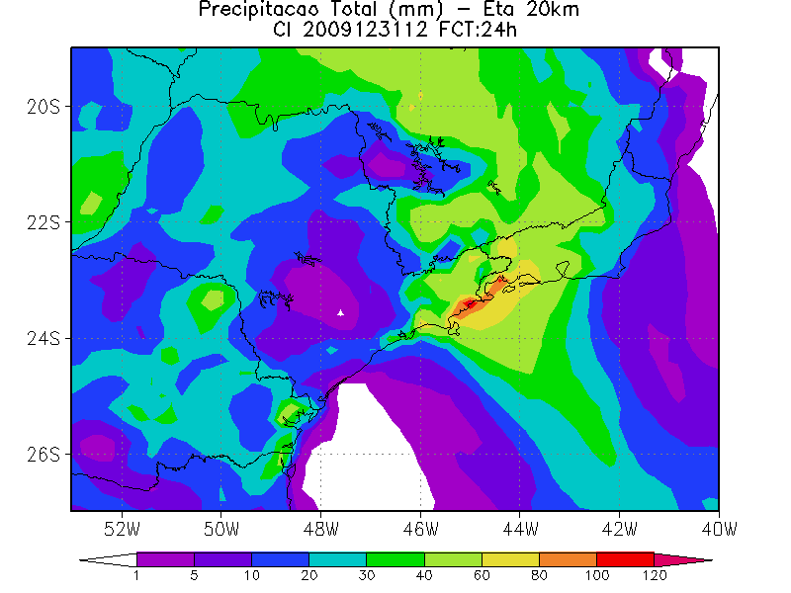
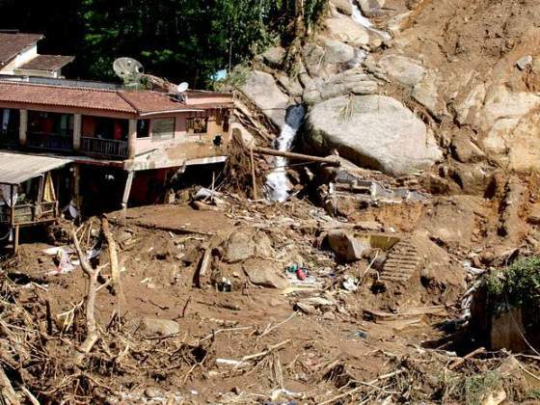
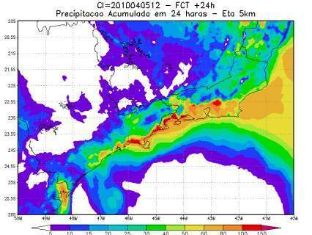
Precipitação Total (mm) – Eta 20 km
Precipitação para 24 horas – Eta 5 km
20 km
Rio e Angra dos Reis, 31/Dez/2009
(previsão para 24 h)
5 km

Slide 34
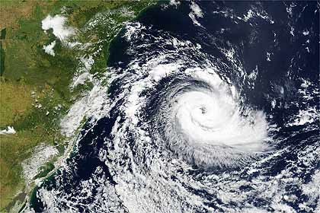

Furação Catarina : imagens do espaço

Slide 35

Catarina: diferentes resoluções (modelo Global)
210km
105km
63km
20km

Slide 36
(CCATT-) BRAMS
Modelo regional de meso-escala (diferenças finitas)
BRAMS: RAMS adaptado para região tropical
(RAMS: Regional Atmospheric Modeling System – CSU, USA)
Qualidade de sofware, programa paralelo
Fortran 90, MPI
Várias melhoras
(cooperação: IAG-USP, IME-USP, UFCG …)
www.cptec.inpe.br

Slide 37


BRAMS disseminação (usuarios)
Execução diaria no Brasil
Site acess
www.cptec.inpe.br

Slide 38




BRAMS: desenvolvimento de PNT (Cray-XE6 system)
Rain (mm/dd) on 20 km
Rain (mm/dd) on 05 km
Rain observed (mm/dd)
Average error (RMSE)
Bias
BRAMS 20km
BRAMS 05 km
BRAMS 20km
BRAMS 05 km

Slide 39


Comparação:
BRAMS 5km GOES 12

Slide 40

Sistema de emergência para tempestades
System remains in stand-by but ready to be executed at any time on limited area on demand over South America.
Applies BRAMS non-hydrostatic model with 1 km resolution over 500 x 500 km² producing 36 hours forecast.
With ~ 800 processors on CRAY XE6, the run takes ~ 1 h.
BRAMS-ADAPT

Slide 41



24 h Chuva acumulada - 12/jan/2011
BRAMS com 1 km de resolução
mm
Serrana region
BRAMS 1 km : NX, NY = 500, 500

Slide 42

BRAMS
RJ-Brazil, Jan.2011 (500×500)
Accumulated Precipitation (mm, 24 hrs)
City | Measured | Forecasted
Nova Friburgo (NF) | 162 | 158
Teresopolis (TE) | 78 | 88
Petropolis (PE) | 7 | 4

Slide 43



CCATT-BRAMS: Previsão ambiental
Poluição do ar devido a queima de biomassa e poluiçã em áreas urbanas
Grande escala
Escala regional
Mega-cidades

Slide 44
Suite operacional
Modelo espectral Global T666L96 até 7 dias
  Duas vezes ao dia, com assimilação de dados 3D-Var
CATT-BRAMS: modelo ambiental até 3 dias
ETA/BRAMS (05 km) até 5 dias
  Duas vezes ao dia, assimilação de dados 3D-Var
Modelo Global acoplado oceano/atmosfera até 30 dias, duas vezes ao dia
Global (T170L42, 51 membros, 15 dias) 2 x dia
Regional (20kmL38, 5 membros, 5 dias) 2 x dia

Slide 45
Atualização do super-computadr do CPTEC-INPE
Requisitos:
  Processamento (*): Hoje: 17 Tflop/s Novo: 100 Tflop/s
  Armazenagem: Hoje: 3.84 PB Novo: 50 PB
  (*) sustained (CPTEC’s benchmark)
Alguns nós com aceleradores (GP-GPU, FPGA, MIC)
Modelo/sistema | De | Objetivo
GCAM | T666L96 (~20 km) | T1332L128 (~10 km)
Ensemble prediction | T170L42 (51 M) | T243L64 (101 M)
Ámerica do Sul | 5 km | 2 km
Previsão ambiental | 20 km | 7.5 km

Slide 46
Obrigado
H. F. Campos Velho
haroldo@lac.inpe.br

